Slide 1

01 Velencében jártunk.
2011
k.nmeth 2025.09. Fantasia Libro Secundo 1548 Francesko Canova da Milano

Slide 2
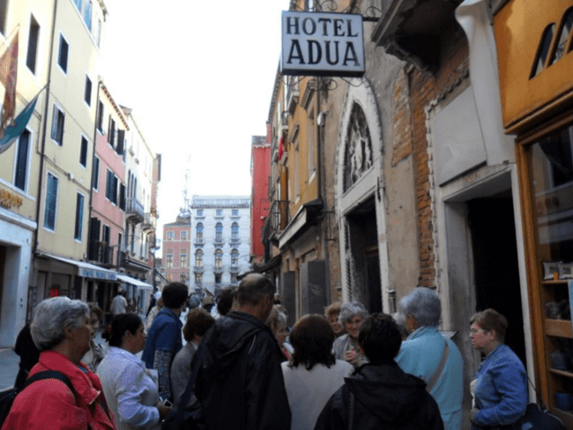
Az első eligazítás

Slide 3
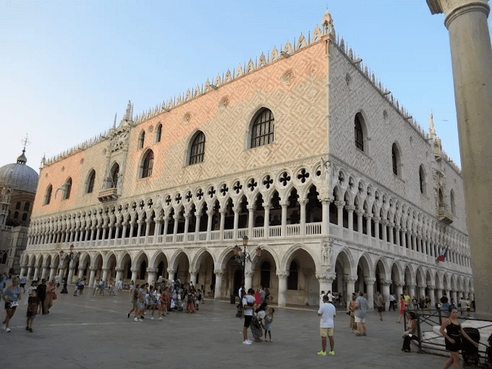
Dózse palota

Slide 4
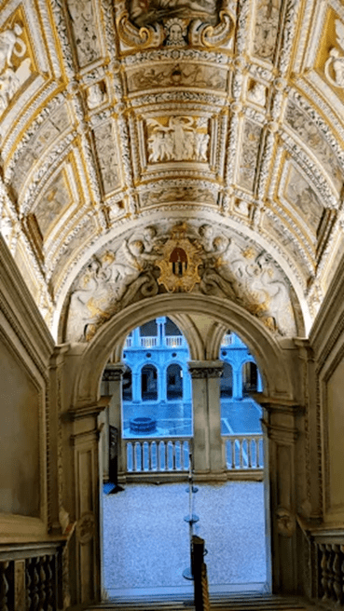
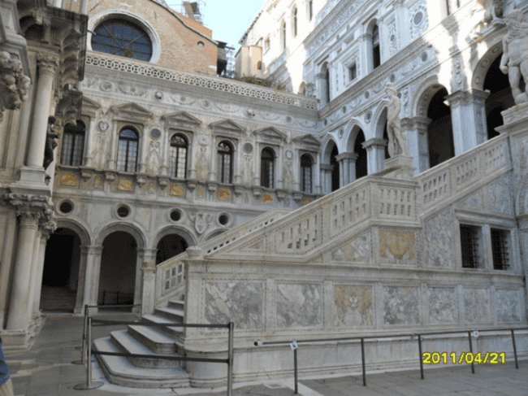
Dózse palota, óriások lépcsője, arany lépcsőház, (Mars és Neptunusz)

Slide 5
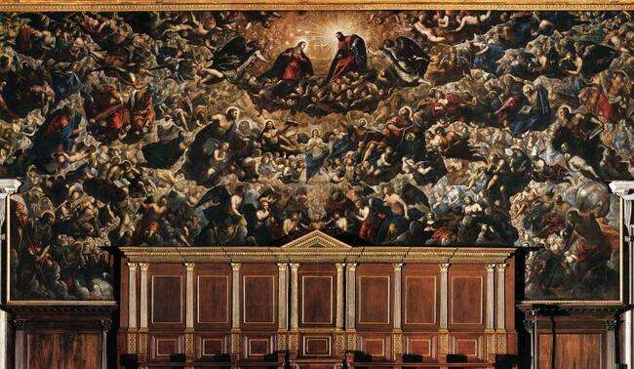
Paradise, after 1588, Oil on canvas
Palazzo Ducale, Venice, JacopoTintoretto, 22mx7m

Slide 6
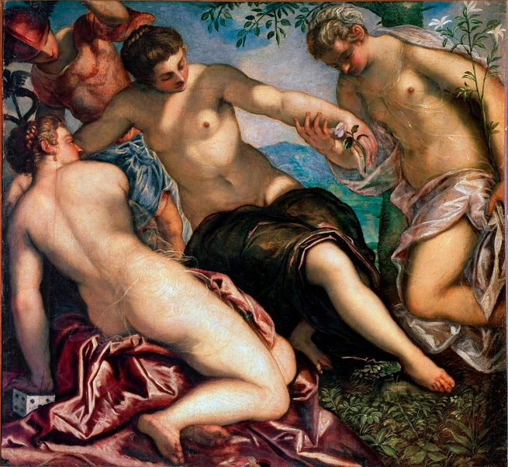
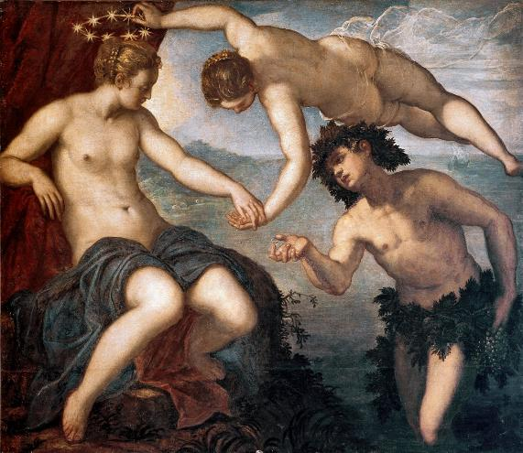
Bacchus, Vénusz és Ariane festménye, Tintoretto (Jacopo Robusti) 1577-1580 V. 146x167 cm

Slide 7
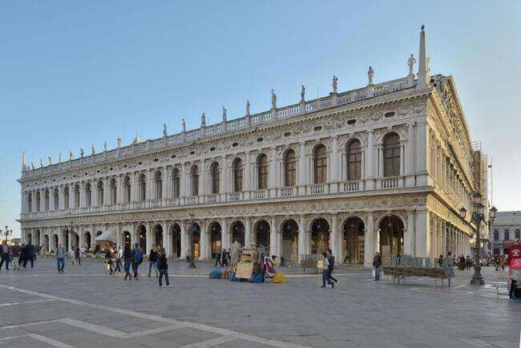
Libreria, Könyvtár, Velence, Szt Márk tér

Slide 8
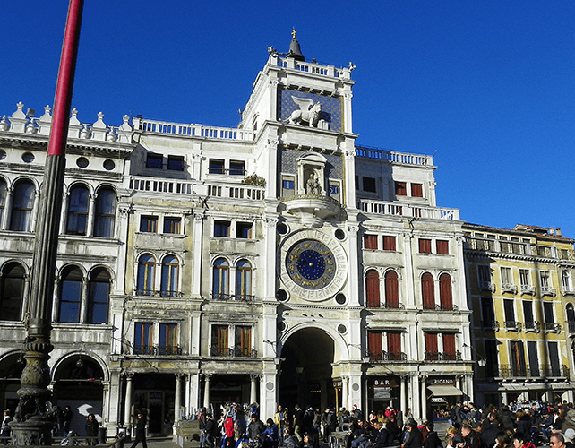
(Torre dell'Orologio) és a Pátriárka palotája
Velence, óratorony,

Slide 9
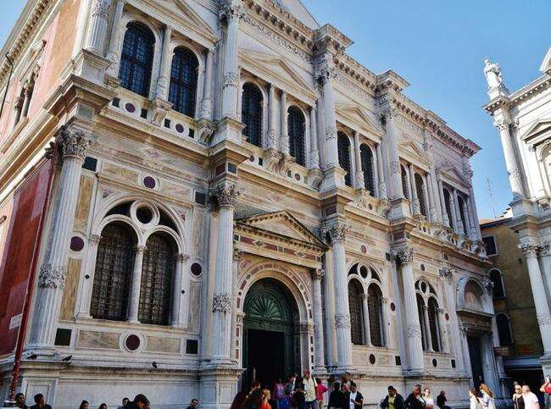
La Scuola Grande e Tintoretto
Scuola Grande di San Rocco/

Slide 10
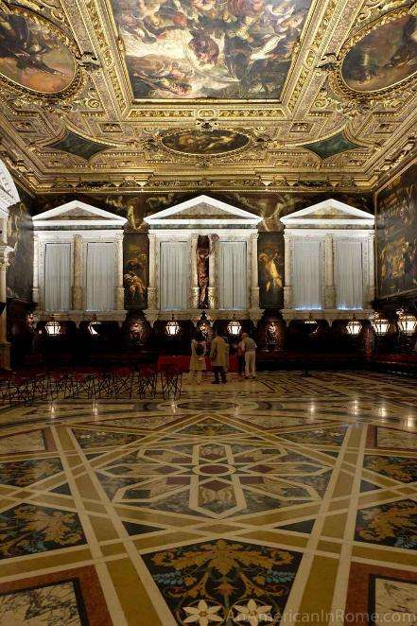
Scuola Grande di San Rocco/

Slide 11
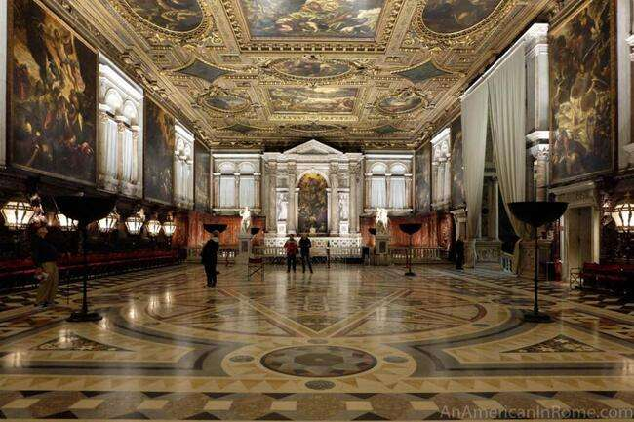
Scuola Grande di San Rocco/

Slide 12
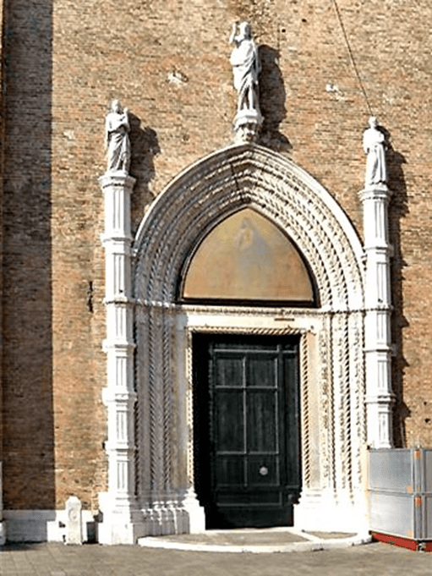
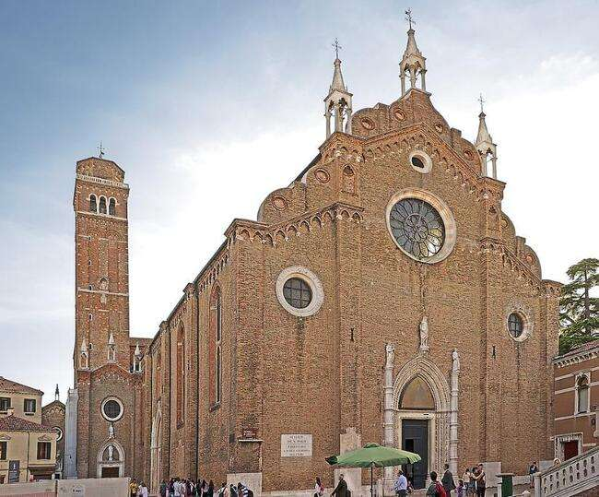
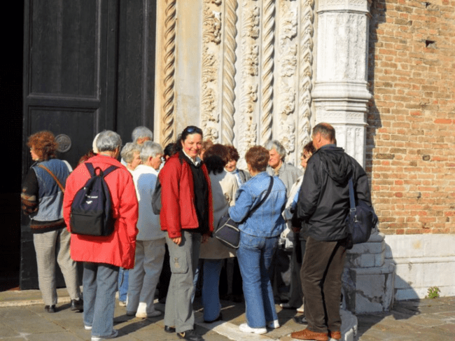
Santa Maria Gloriosa dei Frari

Slide 13
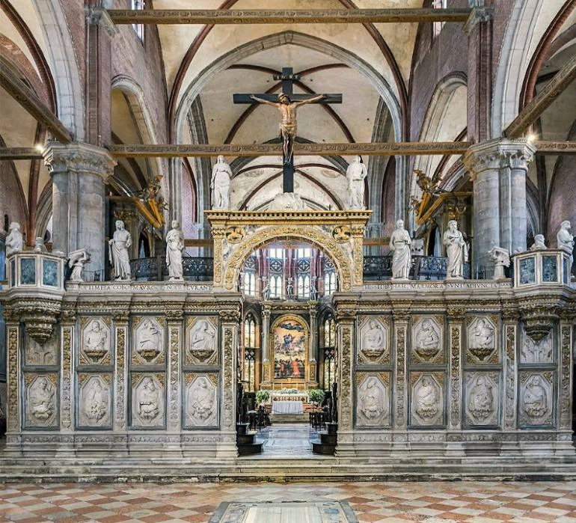
A kórust elválasztó márványfal

Slide 14
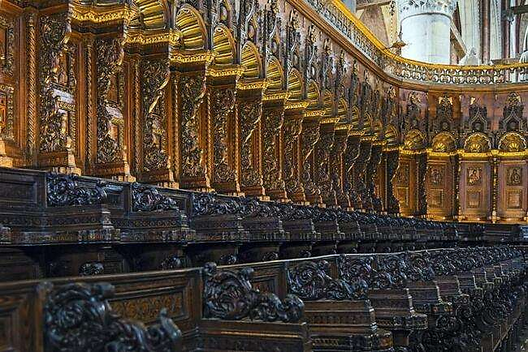
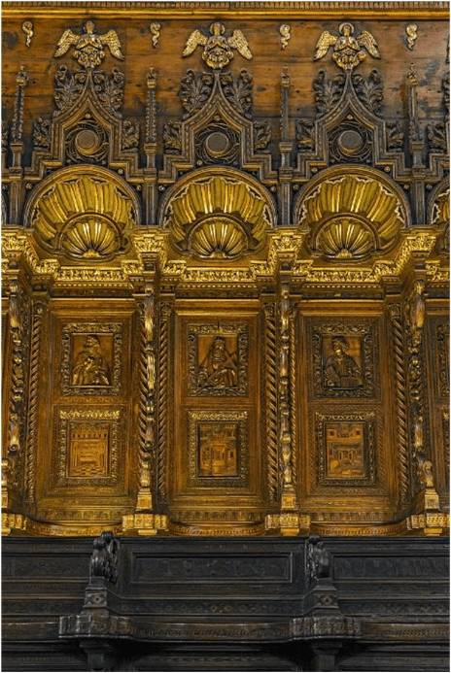
Sta Maria Gloriosa, kórus padsora és díszítése

Slide 15
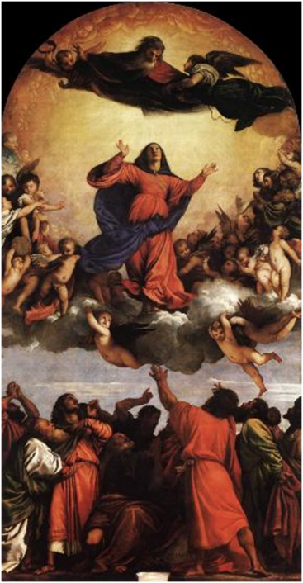
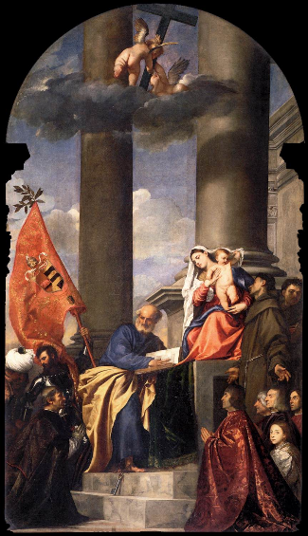
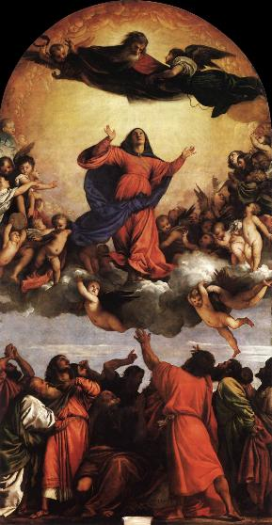
Madonna with Saints and Members of the Pesaro Family,1519-26 Tiziano Vecellio
Oil on canvas, 478 x 266 cm
Santa Maria Gloriosa dei Frari, Venice
Assumption of the Virgin, 1516-18
Oil on wood, 690 x 360 cm
Santa Maria Gloriosa dei Frari, Venice

Slide 16
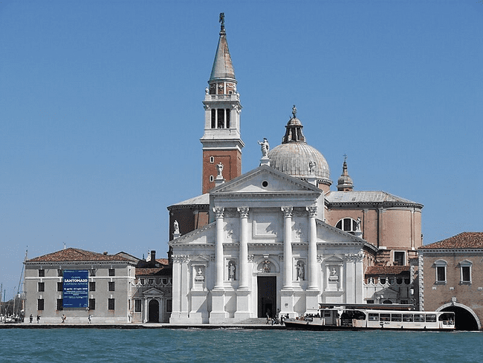
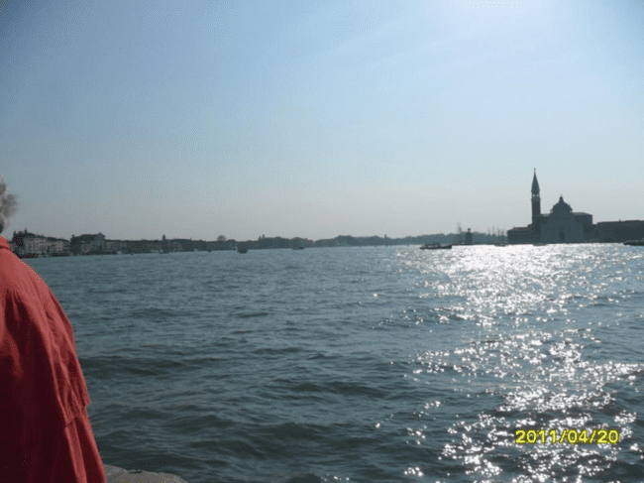
San Giorgio Maggiore
A csodás reneszánsz épületet a 17. század elején fejezték be.

Slide 17
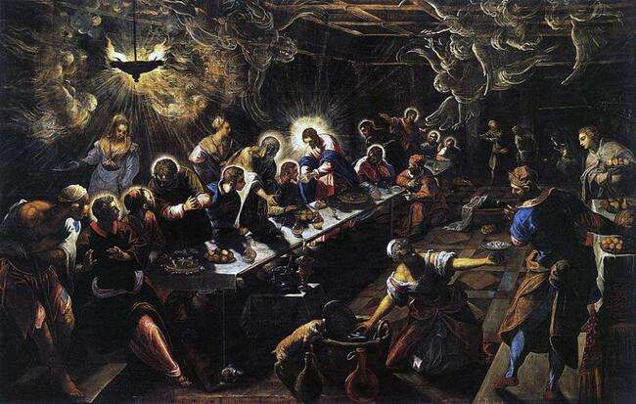
Jacopo Tintoretto - The Last Supper, San Giorgio Maggiore,
365 cm; x568 cm

Slide 18
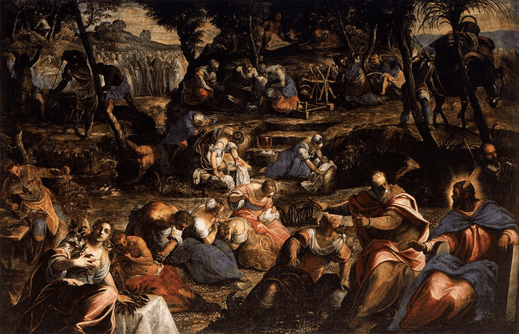
The Jews in the Desert, c. 1593, Oil on canvas, 377 x 576 cm
San Giorgio Maggiore, Venice, Jacopo Tintoretto: Mannaeső

Slide 19
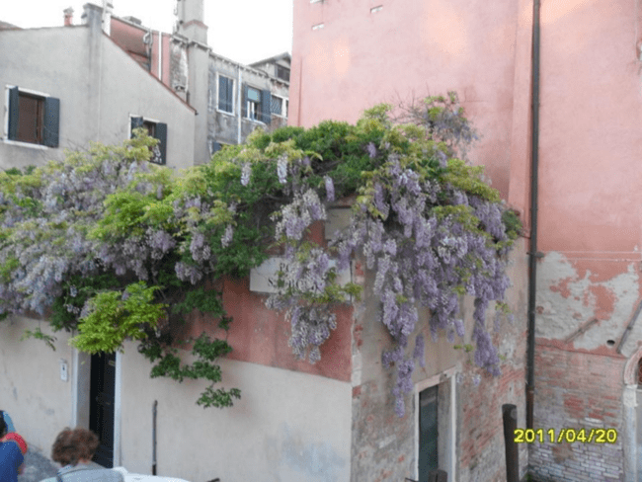
Április 20-i utca Velencében, lila akác

Slide 20
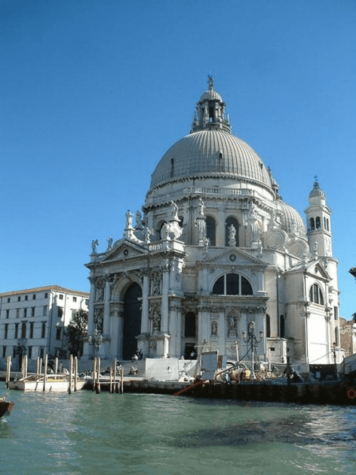
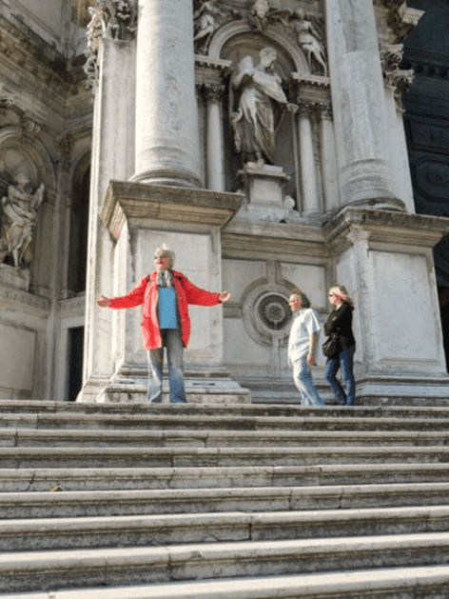
a barokk építőművészet egyik legelegánsabb alkotása, egy fogadalmi templom az olaszországi Velencében. A Velencei Köztársaság szenátusa emeltette az 1630-as pestisjárvány után.
Santa Maria della Salute,

Slide 21
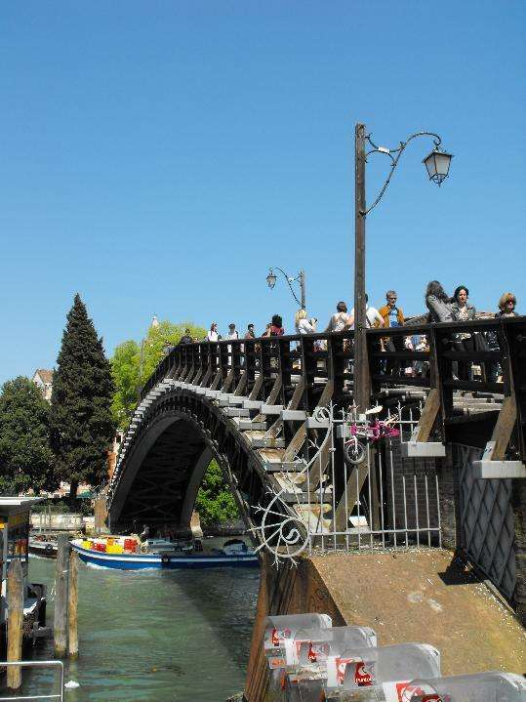
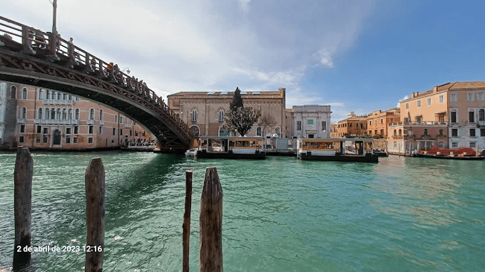
A Ponte dell'Accademia a második legjelentősebb velencei híd, a Canale Grande egyetlen fa hídja

Slide 22
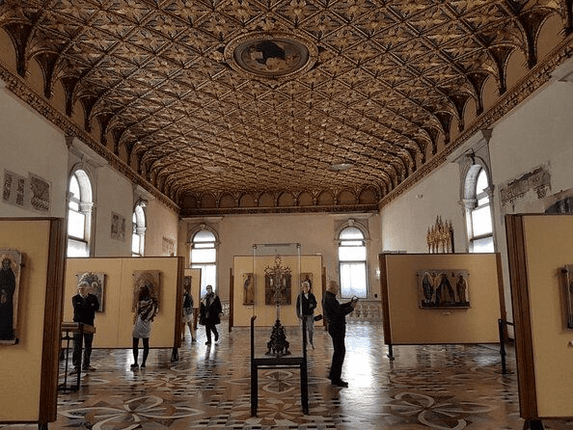
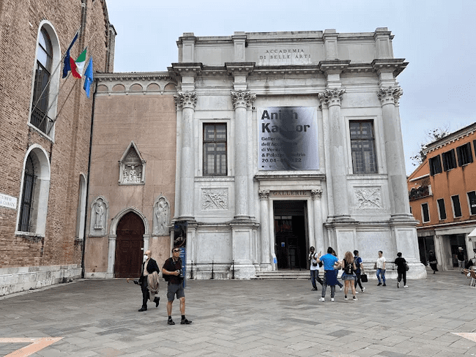
híres velencei Accademia Gallerie dell'Accademia megtekintése,

Slide 23
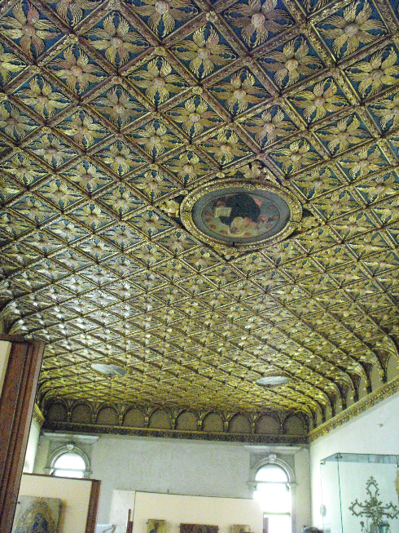
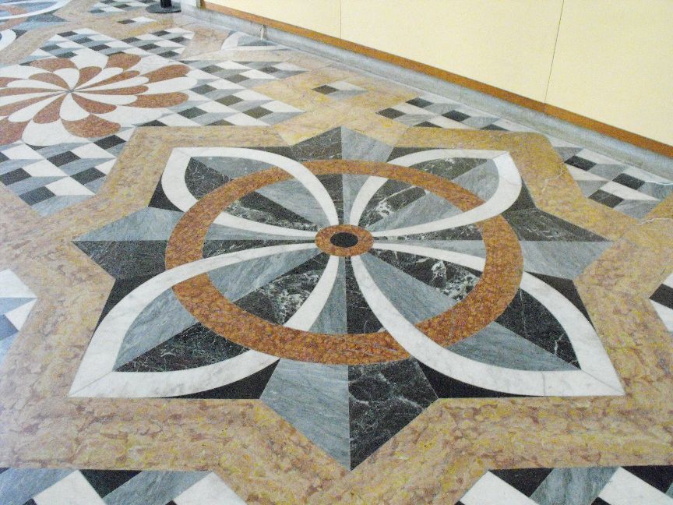
A Gallerie dell’Accademia márvány padlója és mennyezeti mintázata.

Slide 24
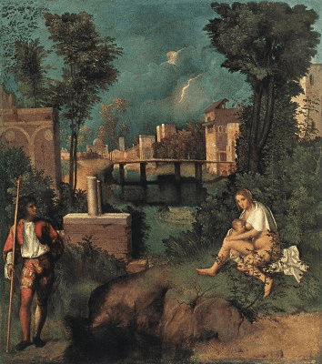
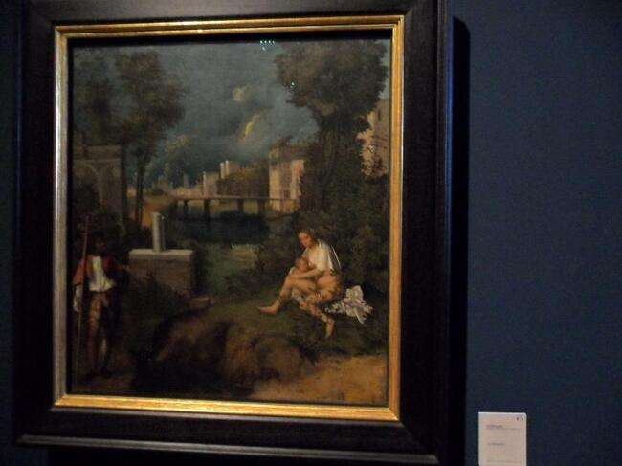
Giorgione: A vihar, 1508,

Slide 25
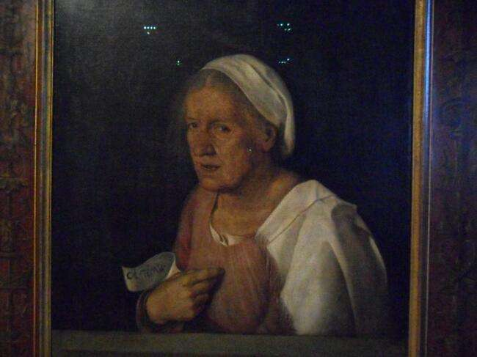
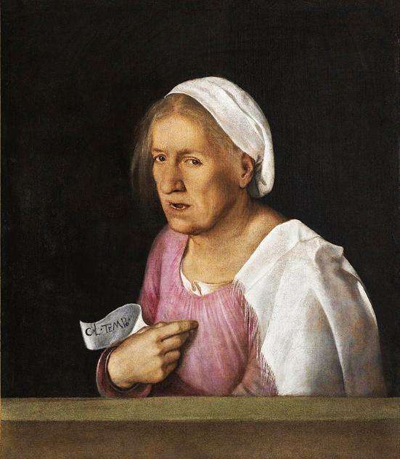
Giorgione (1478-1510). Ritratto di Vecchia, 1506. Gallerie dell'Accademia, Venezia.

Slide 26
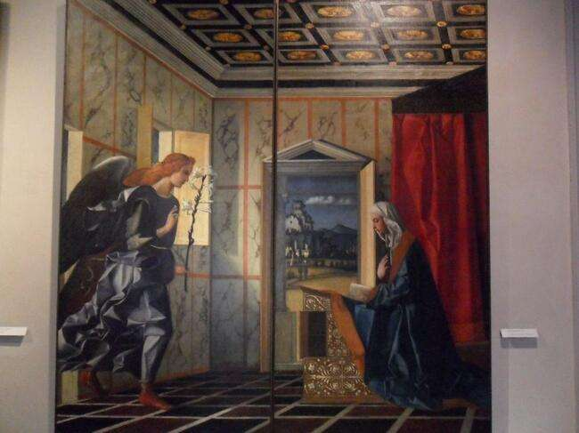
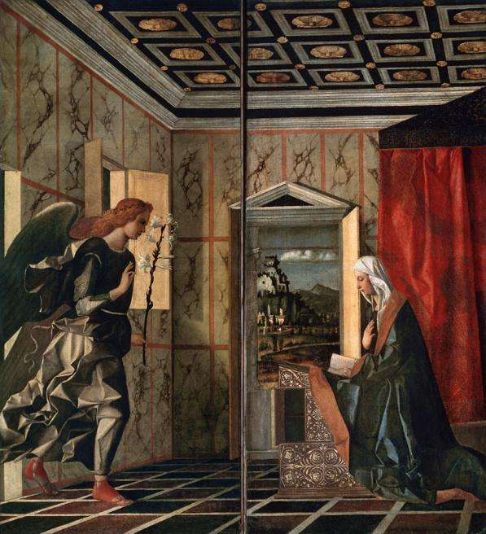
The Annunciation - Giovanni Bellini
, 1489, olaj, vászon, 224 x 106 cm

Slide 27
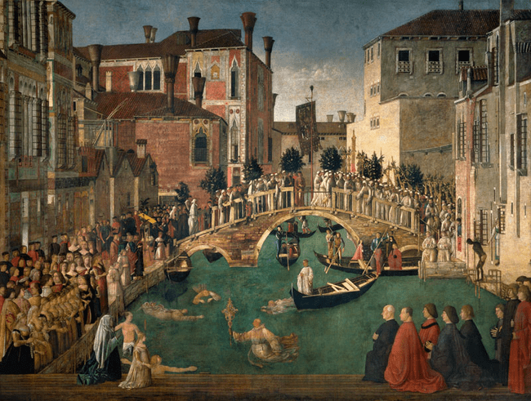
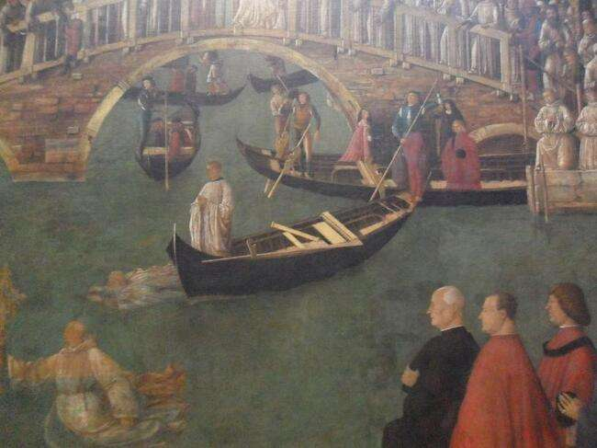
Gentile Bellini, Miracle of the Cross at the Bridge of San Lorenzo, 1500
Tempera on canvas, 323 x 430 cm,
Kereszt csodája a San Lorenzo hídján

Slide 28
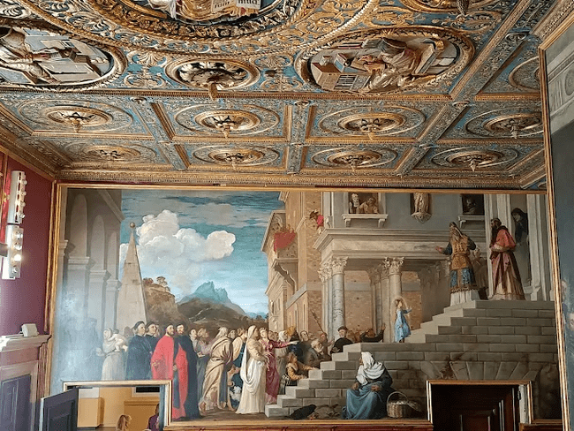
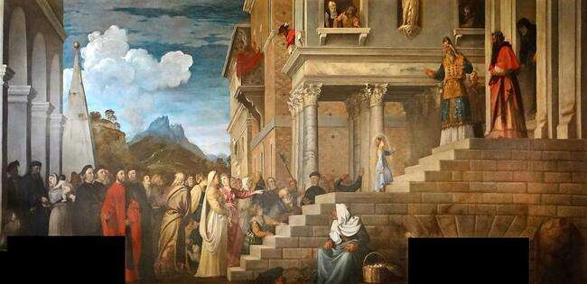
Tiziano: Mária bemutatása a templomban,
1534-38, Oil on canvas, 345 x 775 cm
Gallerie dell'Accademia, Venice,

Slide 29
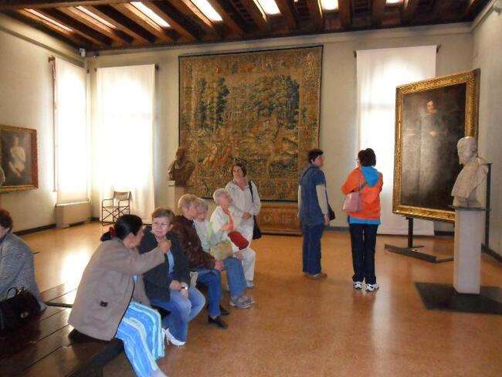
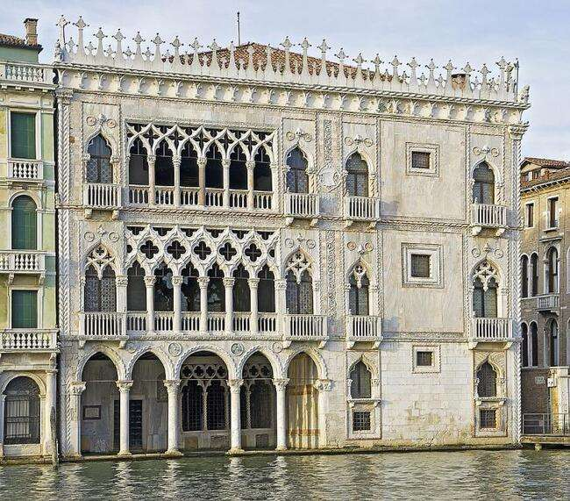
Ca’ D’Oro, Venice,
,

Slide 30
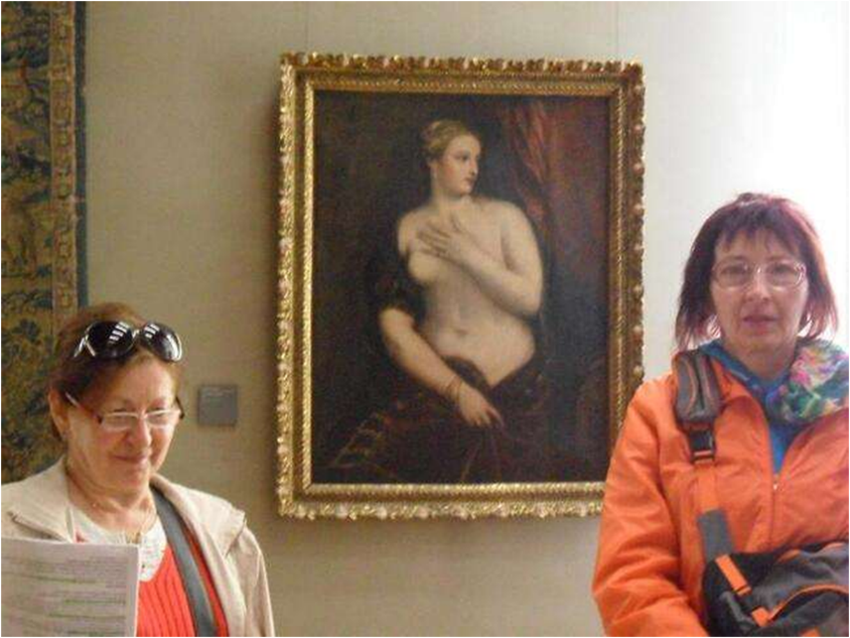
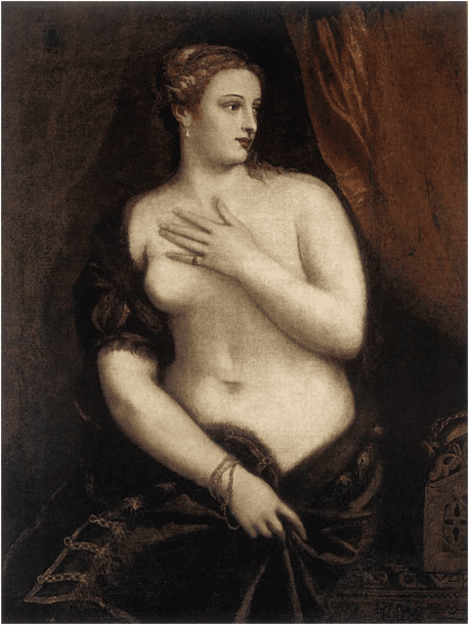
Tiziano: Vénusz tükörrel, Oil on canvas, 115 x 84 cm Galleria Franchetti

Slide 31
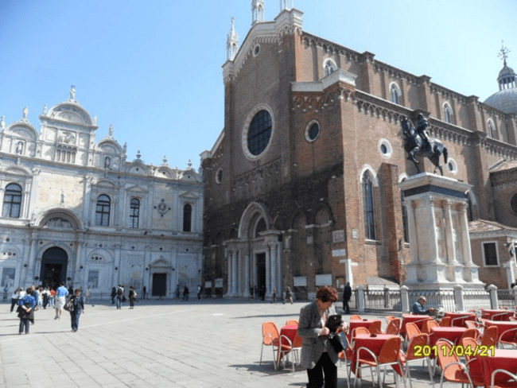
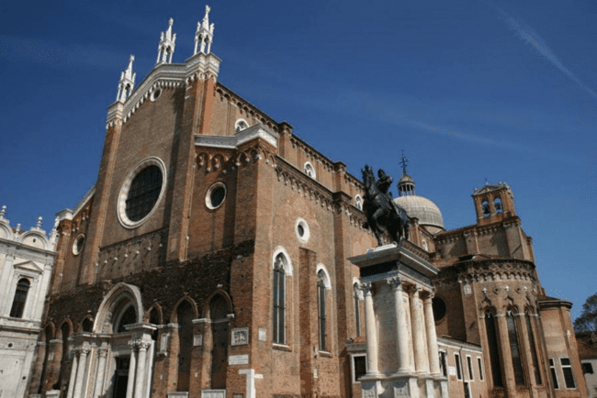
Szt. János és Pál bazilika, Velence

Slide 32



Equestrian Statue of Colleoni, 1481-95,
Gilded bronze, height 395 cm (without base)
Campo di Santi Giovanni e Paolo, Venice,
Andrea del VERROCCHIO

